Slide 1
Standardisierung des Mini-Internets mithilfe von Kubernetes
Adrian, Scholze
Fakultät Informatik, Professur Distributed and Networked Systems
Forschungsprojekt Anwendung in Service und Cloudcomputing
13.03.2025

Slide 2
Inhalt
Mini-Internet-Aufgabe
Einleitung
Kubernetes
Vorgehen
Auswertung
Fazit

Slide 3
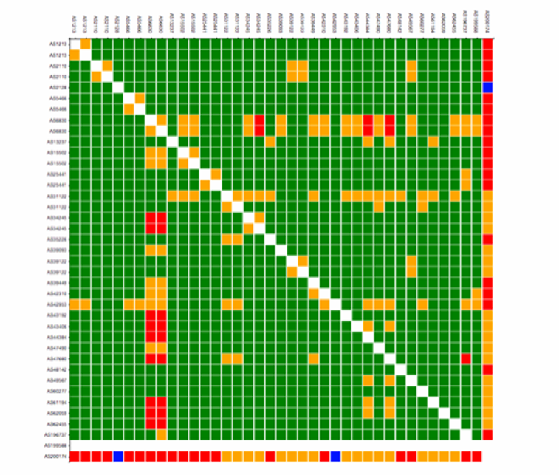
1. Mini-Internet
Entwickelt von ETH-Zürich
Aufgabe für Studenten, um Rechnernetzpraxis zu erlernen
stellt das richtige Internet nach und ist komplett virtuell
lässt die Studenten zu Netzwerkverwaltern werden
unterstützt Studenten mit Werkzeugen, um Konfiguration zu vereinfachen
Ziel: Konnektivität über das ganze Netz
https://github.com/nsg-ethz/mini_internet_project/tree/master/presentations (26.02.25)
Notes:
Entwickelt von ETH-Zürich
Aufgabe für Studenten, um Rechnernetzpraxis zu erlernen
stellt das richtige Internet nach und ist komplett virtuell
lässt die Studenten zu Netzwerkverwaltern werden
unterstützt Studenten mit Werkzeugen, um Konfiguration zu vereinfachen
Ziel: Konnektivität über das ganze Netz

Slide 4
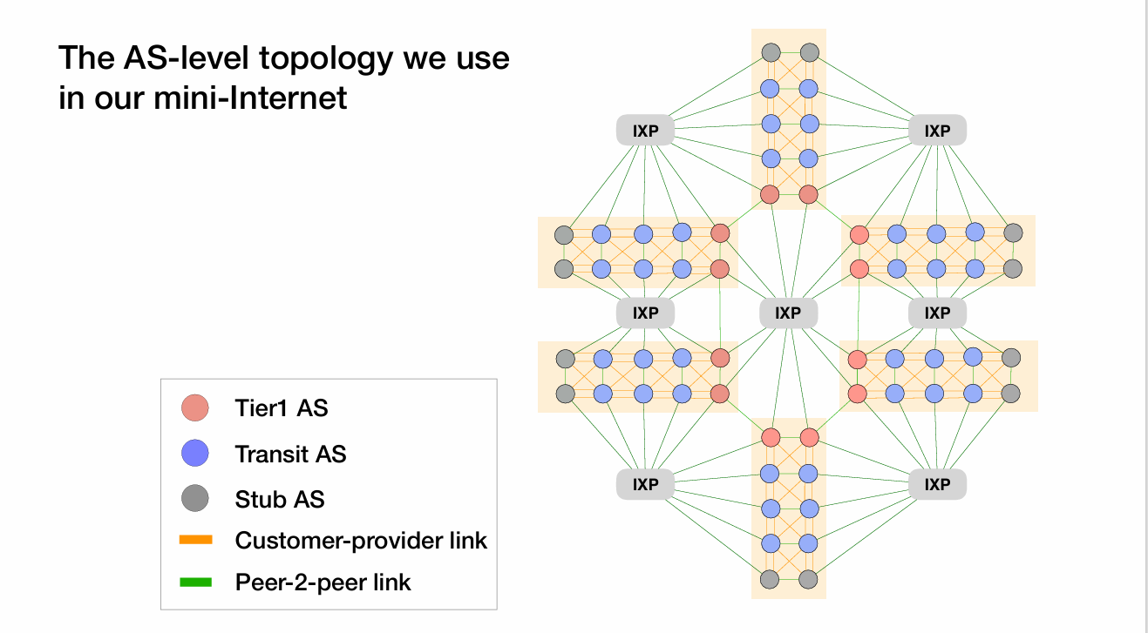
1. Mini-Internet Topologie – AS-Level
Skalierbarkeit: Anzahl der Transit AS wird vor der Laufzeit festgelegt
https://github.com/nsg-ethz/mini_internet_project/tree/master/presentations (26.02.25)
Notes:
Skalierbarkeit „Definieren“ erklären
Was bedeutet Skalierbarkeit im Mini-Internet
Skalierbarkeit vor der Laufzeit
Hier: 36 AS → 36 Studentengruppen

Slide 5
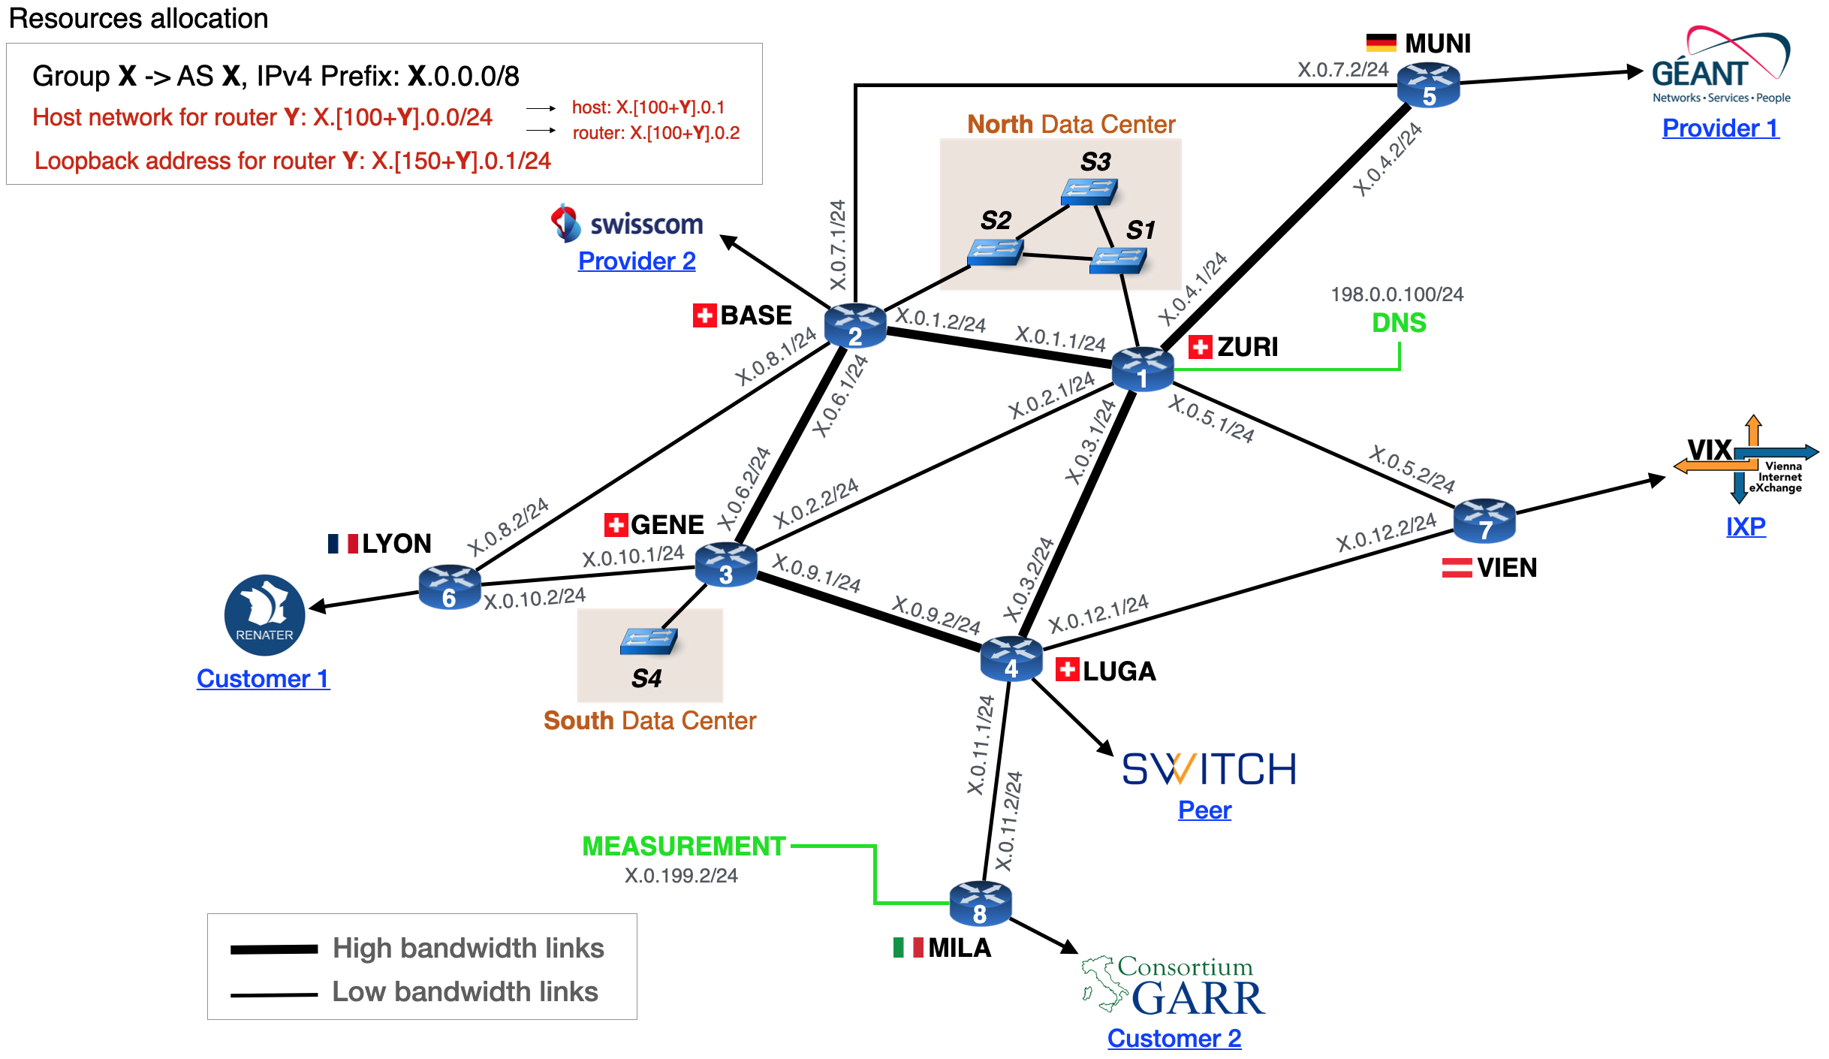
1. Mini-Internet Topologie – L3
https://github.com/nsg-ethz/mini_internet_project/tree/master/presentations (26.02.25)
Notes:
Jeder Router hat zwei Container: Router und Host → 8*2=16 Container pro AS
→ 36 AS * 16 Router Container = 576 Container

Slide 6
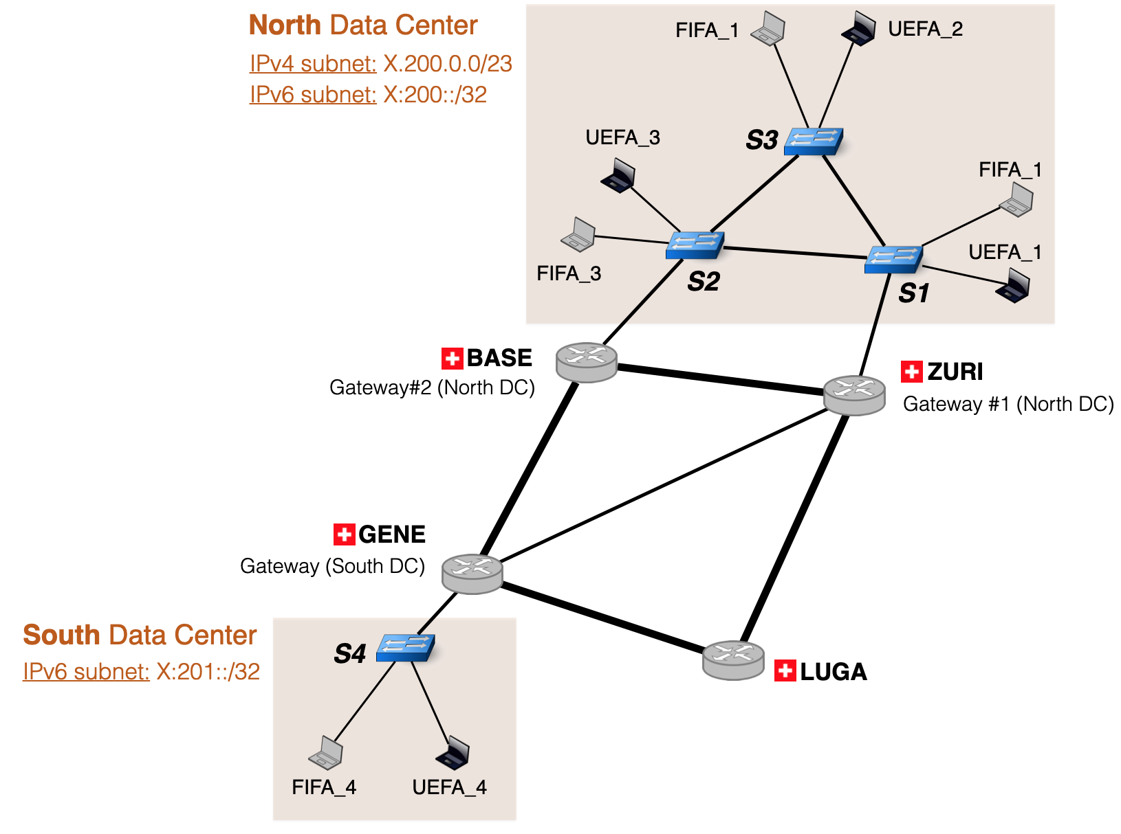
1. Mini-Internet Topologie – L2
https://github.com/nsg-ethz/mini_internet_project/tree/master/presentations (26.02.25)
Notes:
Zwei Datacenter mit Switches und Hosts: +12 Container
=12 * 36AS = +432 Container
Gesamt: 1008 Container
Dazu kommen IXPs, Stub und Transit AS, SSH-Container, Webservice, …

Slide 7

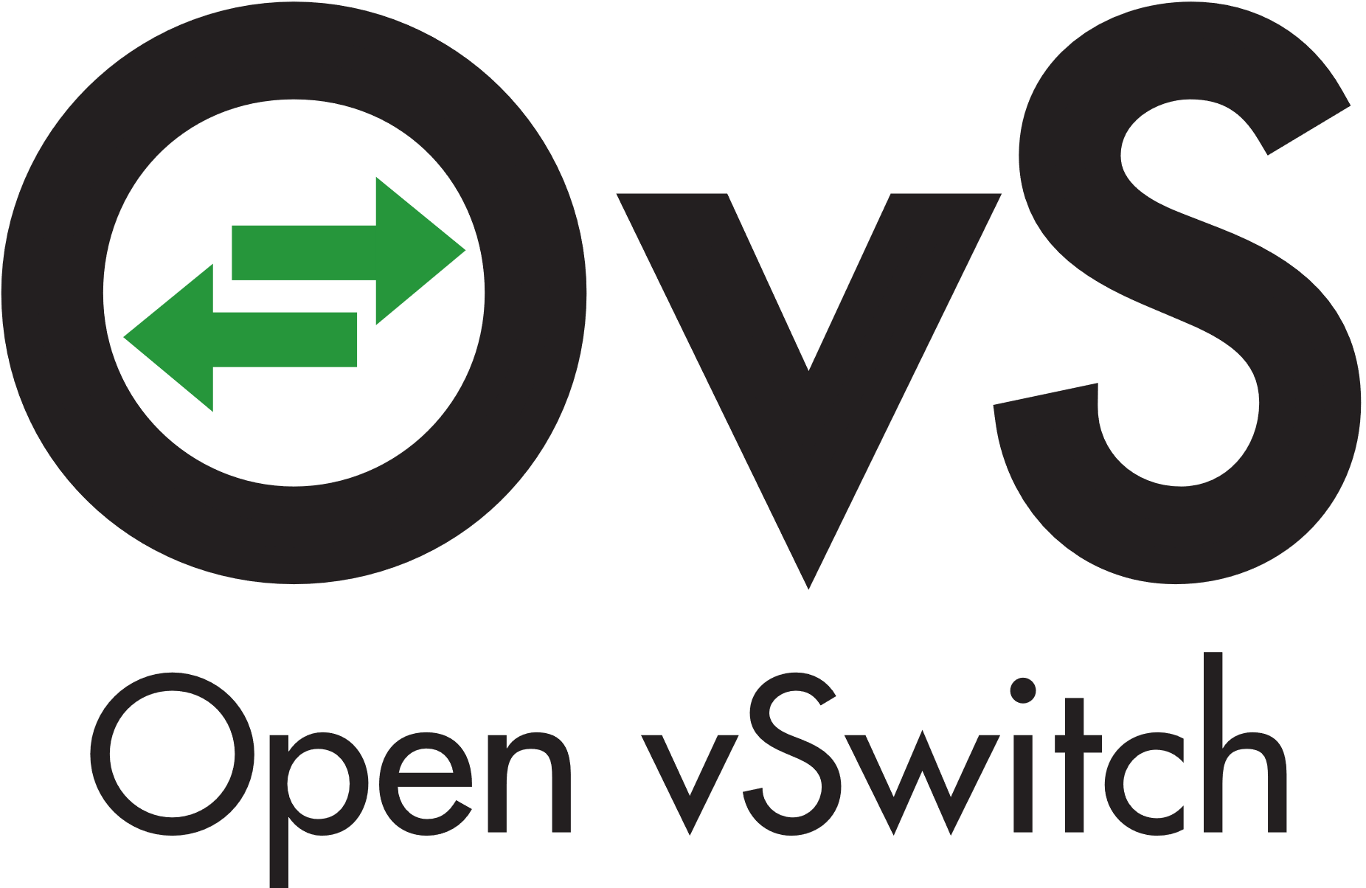
Zugriff auf die Container
Ein „SSH-Container“ in jedem AS
Erreichbar von außen via Port 2000+X (X=Gruppennummer)
Enthält GOTO-Skript für SSH-Zugriff auf alle Container des AS (über feste IP-Adressen)
Konfiguration auf den Routern/Switches/Hosts mittels FRRouting und Open vSwitch
https://en.wikipedia.org/wiki/Open_vSwitch (05.03.25)
https://www.linux.com/news/welcoming-frrouting-linux-foundation/ (05.03.25)
Notes:
Wie löst ein Student die Aufgabe?
Ein „SSH-Container“ in jedem AS
Erreichbar von außen via Port 2000+X (X=Gruppennummer)
Enthält GOTO-Skript für SSH-Zugriff auf alle Container des AS (über feste IP-Adressen)
Konfiguration auf den Routern/Switches/Hosts mittels FRRouting und Open vSwitch

Slide 8
1. Mini-Internet Setup
Konfigurationsdateien Anlegen (je nach AS-Level-Topologie)
Container starten
Netzwerkverbindungen einrichten
SSH-Konfigurieren
Dienste-Verbinden (DNS, Matrix, Measurement) Webserver und History starten
Notes:
Konfigurationsdateien Anlegen (je nach AS-Level-Topologie) → Goto-Scripte, Anzahl AS, Anzahl IXPs und Verbindungen zwischen AS
Beispiel einer AS-Level Topologie
Container starten (Router, Hosts, Switches, SSH, …)
Netzwerkverbindungen einrichten (nochmal über gesamte Topologie iterieren)
SSH-Konfigurieren (Schlüssel verteilen)
Dienste Verbinden (DNS, Matrix, Measurement)
Webserver (zur Visualisierung des Verbindungsfortschrittes) und History starten

Slide 9
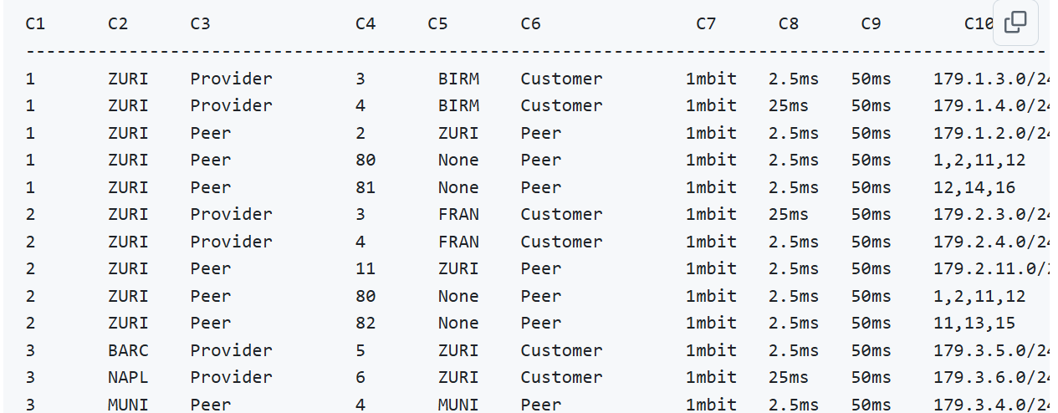
1. Mini-Internet Setup – Konfigurationsbeispiel AS-Level Topologie
Konfigurationsdateien Anlegen (je nach Anzahl der AS)
Container starten
Netzwerkverbindungen einrichten
SSH-Konfigurieren
Dienste-Verbinden (DNS, Matrix, Measurement) Webserver und History starten
Notes:
Konfigurationsdateien Anlegen (je nach AS-Level-Topologie) → Goto-Scripte, Anzahl AS, Anzahl IXPs und Verbindungen zwischen AS
Container starten (Router, Hosts, Switches, SSH, …)
Netzwerkverbindungen einrichten (nochmal über gesamte Topologie iterieren)
SSH-Konfigurieren (Schlüssel verteilen)
Dienste Verbinden (DNS, Matrix, Measurement)
Webserver (zur Visualisierung des Verbindungsfortschrittes) und History starten

Slide 10
1. Mini-Internet Setup
Konfigurationsdateien Anlegen (je nach Anzahl der AS)
Container starten
Netzwerkverbindungen einrichten
SSH-Konfigurieren
Dienste-Verbinden (DNS, Matrix, Measurement) Webserver und History starten
Notes:
Konfigurationsdateien Anlegen (je nach AS-Level-Topologie) → Goto-Scripte, Anzahl AS, Anzahl IXPs und Verbindungen zwischen AS
Container starten (Router, Hosts, Switches, SSH, …)
Netzwerkverbindungen einrichten (nochmal über gesamte Topologie iterieren)
SSH-Konfigurieren (Schlüssel verteilen)
Dienste Verbinden (DNS, Matrix, Measurement)
Webserver (zur Visualisierung des Verbindungsfortschrittes) und History starten

Slide 11
1. Mini-Internet Setup – startup.sh
folder_setup.sh
dns_config.sh
rpki_config.sh
goto_scripts.sh
save_config.sh
Notes:
→ sehr aufwändig

Slide 12
1. Mini-Internet Setup – startup.sh
folder_setup.sh
dns_config.sh
rpki_config.sh
goto_scripts.sh
save_config.sh
Notes:
Folder-Setup: Ordner-Struktur zum speichern von Dateien wird aufgesetzt
- jede Gruppe hat einen Ordner mit Router-Konfigs, Goto-Script, SSH-Keys usw.
Die Dateien werden später beim Setup in die Container gemountet/kopiert
Goto-Scripts:
Ein Goto-Script pro AS
Wird anhand der Konfig der IP-Adressen des AS zusammengebaut

Slide 13
1. Mini-Internet Setup – startup.sh
folder_setup.sh
dns_config.sh
rpki_config.sh
goto_scripts.sh
save_config.sh
Notes:
Folder-Setup: Ordner-Struktur zum speichern von Dateien wird aufgesetzt
- jede Gruppe hat einen Ordner mit Router-Konfigs, Goto-Script, SSH-Keys usw.
Die Dateien werden später beim Setup in die Container gemountet/kopiert
Goto-Scripts:
Ein Goto-Script pro AS
Wird anhand der Konfig der IP-Adressen des AS zusammengebaut

Slide 14
1. Mini-Internet Setup – startup.sh
folder_setup.sh
connect_external_routers.sh
dns_config.sh
connect_internal_routers.sh
rpki_config.sh
connect_l2_network.sh
goto_scripts.sh
connect_l3_host_router.sh
save_config.sh
container_setup.sh
Notes:
Container starten
Der Reihen nach die Container verbinden
Mit IP-Link add
In OVS – add bridge …
Von innen nach außen verbinden
Router-Host; L2-Network; Internal-Router; External Router
Helper Scripte um ähnliche Konfigurationsaufgaben zu refaktorisieren

Slide 15
1. Mini-Internet Setup – startup.sh
folder_setup.sh
connect_external_routers.sh
configure_ssh.sh
dns_config.sh
connect_internal_routers.sh
connect_services.sh
rpki_config.sh
connect_l2_network.sh
layer2_config.sh
goto_scripts.sh
connect_l3_host_router.sh
router_config.sh
save_config.sh
container_setup.sh
mpls_setup.sh
Notes:
Configure SSH: kopiert die Keys auf die jeweiligen Container, startet ssh-Service neu
Layer2Config: für VLAN-Tunnel innerhalb von Layer2 über die Router
Router config: erstellt und lädt konfig in die Router

Slide 16
1. Mini-Internet Setup – startup.sh
folder_setup.sh
connect_external_routers.sh
configure_ssh.sh
dns_config.sh
connect_internal_routers.sh
connect_services.sh
rpki_config.sh
connect_l2_network.sh
layer2_config.sh
goto_scripts.sh
connect_l3_host_router.sh
router_config.sh
save_config.sh
container_setup.sh
mpls_setup.sh
Notes:
Configure SSH: kopiert die Keys auf die jeweiligen Container, startet ssh-Service neu
Layer2Config: für VLAN-Tunnel innerhalb von Layer2 über die Router
Router config: erstellt und lädt konfig in die Router

Slide 17
1. Mini-Internet Setup – startup.sh
folder_setup.sh
connect_external_routers.sh
configure_ssh.sh
dns_config.sh
connect_internal_routers.sh
connect_services.sh
rpki_config.sh
connect_l2_network.sh
layer2_config.sh
goto_scripts.sh
connect_l3_host_router.sh
router_config.sh
save_config.sh
container_setup.sh
mpls_setup.sh
Notes:
Configure SSH: kopiert die Keys auf die jeweiligen Container, startet ssh-Service neu
Layer2Config: für VLAN-Tunnel innerhalb von Layer2 über die Router
Router config: erstellt und lädt konfig in die Router

Slide 18
1. Mini-Internet Setup – startup.sh
folder_setup.sh
connect_external_routers.sh
configure_ssh.sh
hijack_config.ps
dns_config.sh
connect_internal_routers.sh
connect_services.sh
history_setup.sh
rpki_config.sh
connect_l2_network.sh
layer2_config.sh
webserver_links.sh
goto_scripts.sh
connect_l3_host_router.sh
router_config.sh
website_setup.sh
save_config.sh
container_setup.sh
mpls_setup.sh
rpki_setup.sh
Notes:
Webseite für die Konnektivitätsanzeige
History.sh: Setzt einen Container auf, der Regelmäßig Snapshots aller Konfigurationen macht

Slide 19
1. Mini-Internet Setup – startup.sh
folder_setup.sh
connect_external_routers.sh
configure_ssh.sh
hijack_config.ps
dns_config.sh
connect_internal_routers.sh
connect_services.sh
history_setup.sh
rpki_config.sh
connect_l2_network.sh
layer2_config.sh
webserver_links.sh
goto_scripts.sh
connect_l3_host_router.sh
router_config.sh
website_setup.sh
save_config.sh
container_setup.sh
mpls_setup.sh
rpki_setup.sh
Notes:
Webseite für die Konnektivitätsanzeige
History.sh: Setzt einen Container auf, der Regelmäßig Snapshots aller Konfigurationen macht

Slide 20
1. Mini-Internet Programmiersprachen und LOCs
Notes:
Andere= Perl, SVG, HTML, Markdown, Maekfile
16268 LOC insgesamt

Slide 21

1. Mini-Internet Warum geht Skalierbarkeit auf mehrere Maschinen aktuell nicht?
Netzwerkverbindungen werden mithilfe der Bash-Skripte erstellt → funktioniert nur innerhalb einer Maschine
Docker besitzt Mechanismen zur Ausführung auf mehreren Maschinen aber händisches Konfigurieren nicht vorgesehen
https://th.bing.com/th/id/OIP.TkJpvkGzvCe3kYv45LasxAHaE7?w=298&h=198&c=10&rs=1&qlt=99&bgcl=fffffe&r=0&o=6&dpr=1.5&pid=23.1 (26.02.25)
Notes:
Netzwerkverbindungen werden mithilfe der Bash-Skripte erstellt → funktioniert nur innerhalb einer Maschine
Docker besitzt Mechanismen zur Ausführung auf mehreren Maschinen aber händisches Konfigurieren nicht vorgesehen

Slide 22
2. Motivation und Zielsetzung
Problem
Mini-Internet stößt ressourcentechnisch an Grenzen
Setup-Vorgang ist sehr komplex und unübersichtlich
verschiedene Programmiersprachen (Python, Shell, Docker)
iteratives Konfigurieren
Ziel:
Standardisierung und Strukturierung der Setup-Skripte
Verteilung auf mehrere Maschinen ermöglichen
Notes:
Problem
Mini-Internet stößt ressourcentechnisch an Grenzen
Setup-Vorgang ist sehr komplex und unübersichtlich
verschiedene Programmiersprachen (Python, Shell, Docker)
iteratives Konfigurieren
Ziel:
Standardisierung und Strukturierung der Setup-Skripte
Verteilung auf mehrere Maschinen ermöglichen

Slide 23
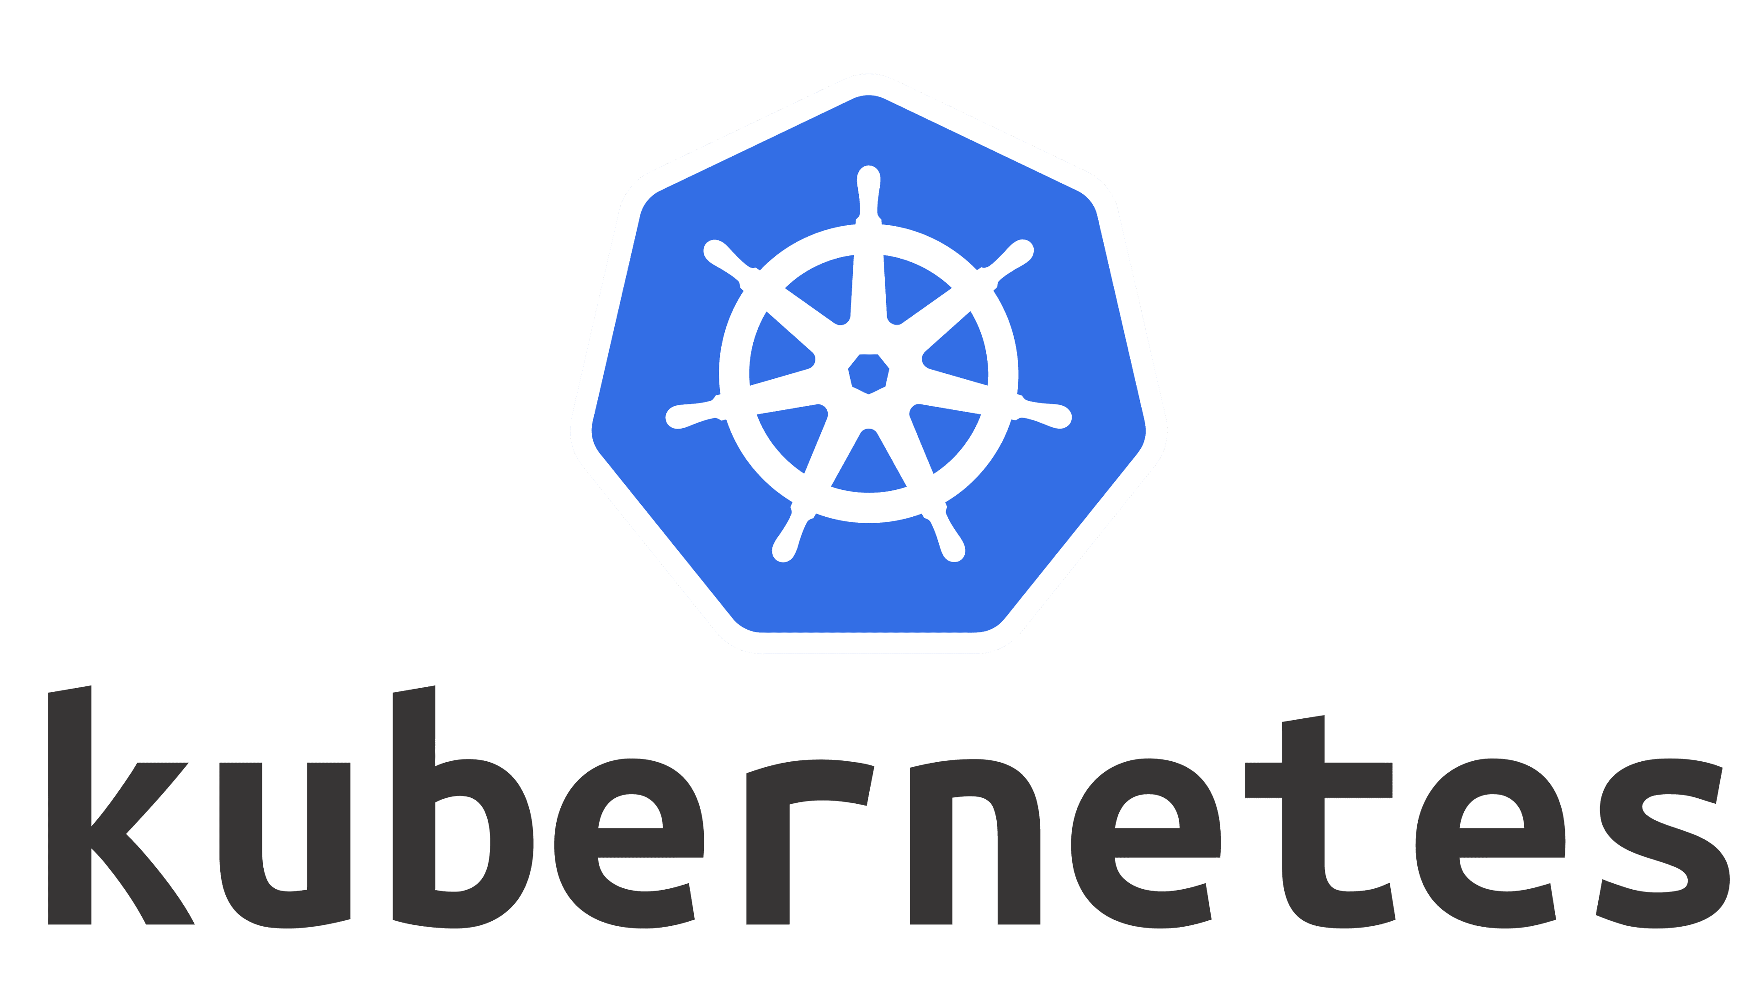
3. Lösungsansatz: Kubernetes
Auswahlkriterien:
Docker-Container aus dem Mini-Internet lassen sich problemlos wiederverwenden
open-source Lizenz
Standardtechnologie und modular erweiterbar
Alternativen:
Docker Swarm, AWS Fargate, OpenStack
weniger Erweiterungs- und Anpassungsmöglichkeiten
kommerzialisiert
setzen auch auf Kubernetes auf
Ansible
Technologie für Konfigurationsmanagement
von vornherein klar, dass nichts wiederverwendbar ist
https://i.imgur.com/0HhNox3.png (26.02.25)
Notes:
Auswahlkriterien:
Docker-Container aus dem Mini-Internet lassen sich problemlos wiederverwenden
open-source Lizenz
Standardtechnologie und modular erweiterbar
Alternativen:
Docker Swarm, AWS Fargate, OpenStack
weniger Erweiterungs- und Anpassungsmöglichkeiten
kommerzialisiert
setzen auch auf Kubernetes auf
Ansible
Technologie für Konfigurationsmanagement
von vornherein klar, dass nichts wiederverwendbar ist

Slide 24
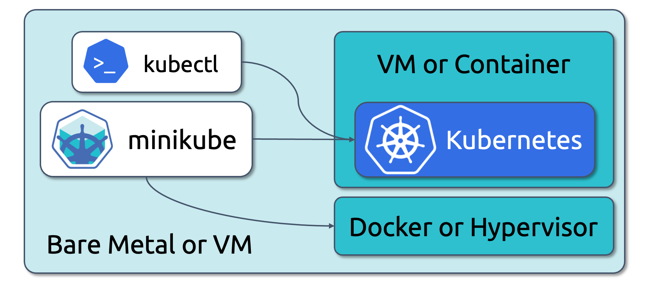
3. Kubernetes
Containerorchestrierungsplatform
Deployment, NW-Management und Konfiguration und Skalierung automatisiert
YAML-Files zum Beschreiben der Konfiguration
Kubectl → CLI zur Interaktion mit Kubernets
Minikube → Tool zum einfachen, lokalen Ausführen von Kubernetes
https://cozykube.com/minikube-big-picture.png (26.02.25)
Notes:
Containerorchestrierungsplatform
Deployment, NW-Management und Konfiguration und Skalierung automatisiert
YAML-Files zum Beschreiben der Konfiguration
Kubectl → CLI zur Interaktion mit Kubernets
Minikube → Tool zum einfachen, lokalen Ausführen von Kubernetes

Slide 25
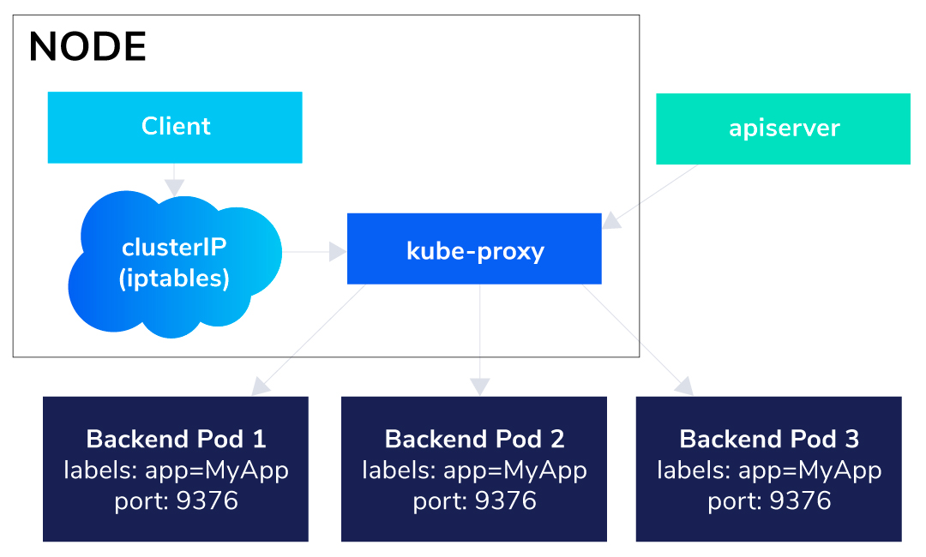
3. Kubernetes Hauptbestandteile
Pod:
kleinste Arbeitseinheit in Kubernetes
besitzt eigene Node-IP-Adresse
Deployment = Pod-Deklaration + Replica Set
High-Level-Object zum Managen und Updaten der Instanzen eines Pods
beschreibt Zustand der Anwendung
Service:
stellt eine Anwendung im Cluster bereit, die auf 1-n Pods läuft
ermöglicht Kommunikation mit anderen Ressourcen im Cluster
https://www.copado.com/resources/blog/kubernetes-deployment-vs-service-managing-your-pods (26.02.25)
Notes:
Pod:
kleinste Arbeitseinheit in Kubernetes
besitzt eigene Node-IP-Adresse
Deployment = Pod-Deklaration + Replica Set
High-Level-Object zum Managen und Updaten der Instanzen eines Pods
beschreibt Zustand der Anwendung
Service:
stellt eine Anwendung im Cluster bereit, die auf 1-n Pods läuft
ermöglicht Kommunikation mit anderen Ressourcen im Cluster

Slide 26
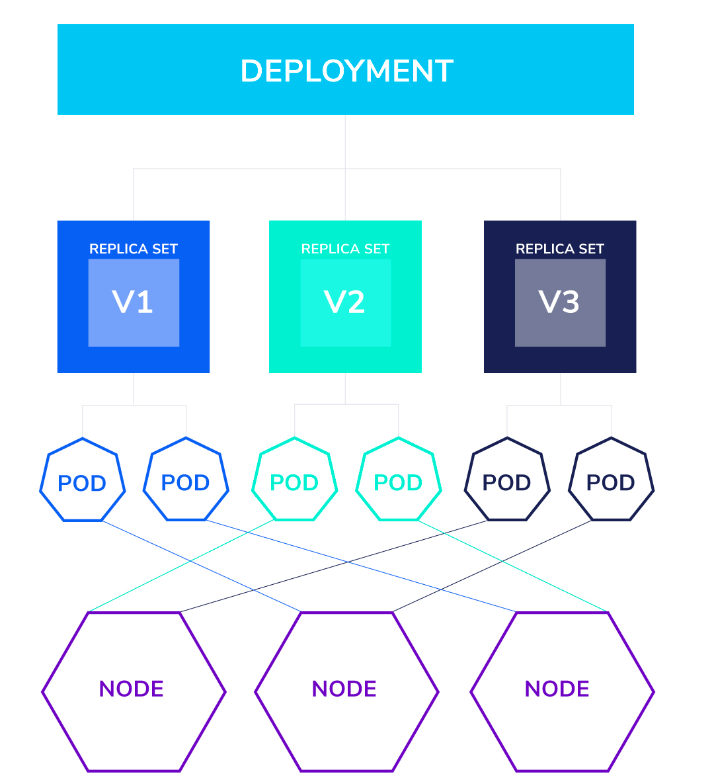
3. Kubernetes Verwendung im Mini-Internet
Normal:
Services sind zentrale Interaktionskomponente
Pods sind untergeordnet, werden automatisch vom Deployment verwaltet, skaliert, im Netzwerk verbunden
→ Skalierbarkeit zur Laufzeit (beliebige Anzahl an Pods für einen Service)
Anwendungsfall Mini-Internet:
Pods als zentrale Interaktionskomponenten
Netzwerkkonfiguration muss kontrolliert und händisch möglich sein
Skalierbarkeit VOR der Laufzeit (beliebig viele AS aufsetzen) und NICHT während der Laufzeit
https://www.copado.com/resources/blog/kubernetes-deployment-vs-service-managing-your-pods (26.02.25)
Notes:
Normal:
Services sind zentrale Interaktionskomponente
Pods sind untergeordnet, werden automatisch vom Deployment verwaltet, skaliert, im Netzwerk verbunden
→ Skalierbarkeit zur Laufzeit (beliebige Anzahl an Pods für einen Service)
Anwendungsfall Mini-Internet:
Pods als zentrale Interaktionskomponenten
Netzwerkkonfiguration muss kontrolliert und händisch möglich sein
Skalierbarkeit VOR der Laufzeit (beliebig viele AS aufsetzen) und NICHT während der Laufzeit

Slide 27
4. Vorgehen Benötigte Funktionalitäten
SSH-Zugriff von außen auf den SSH-Container
Trennung der AS voneinander
Netzwerkschnittstellen hinzufügen und verbinden
Dateien in die Container kopieren und persistieren
Strukturiertes Aufsetzen und Konfigurieren
Verteilung auf mehrere Maschinen

Slide 28
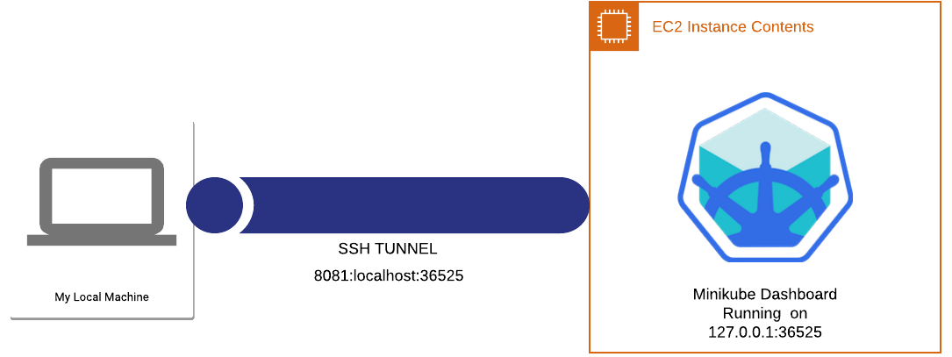
4. Vorgehen a) SSH-Zugriff von außen auf den SSH-Container
Pods haben keine Schnittstelle nach außen → Services schon
SSH-Container muss als Service aufgesetzt werden andere reichen als Pod
SSH-Tunnel erstellen:
ssh -L 2004:192.168.49.2:2004 -NTC root@172.26.63.130
SSH-Verbindung aufbauen:
ssh -p 2004 root@localhost
https://shubham-singh98.medium.com/minikube-dashboard-in-aws-ec2-881143a2209e (26.02.25)
Notes:
Pods haben keine Schnittstelle nach außen → Services schon
SSH-Container muss als Service aufgesetzt werden andere reichen als Pod
SSH-Tunnel erstellen:
ssh -L 2004:192.168.49.2:2004 -NTC root@172.26.63.130
SSH-Verbindung aufbauen:
ssh -p 2004 root@localhost

Slide 29
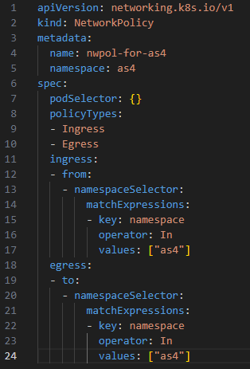
4. Vorgehen b) Trennung der AS voneinander
Namespaces
zum separieren von Pods und Deployments eines AS
Network-Policies mit Ingress- und Egress-Rules
Pingen nur noch innerhalb eines Namespace möglich
Notes:
Namespaces
zum separieren von Pods und Deployments eines AS
Network-Policies mit Ingress- und Egress-Rules
Pingen nur noch innerhalb eines Namespace möglich

Slide 30
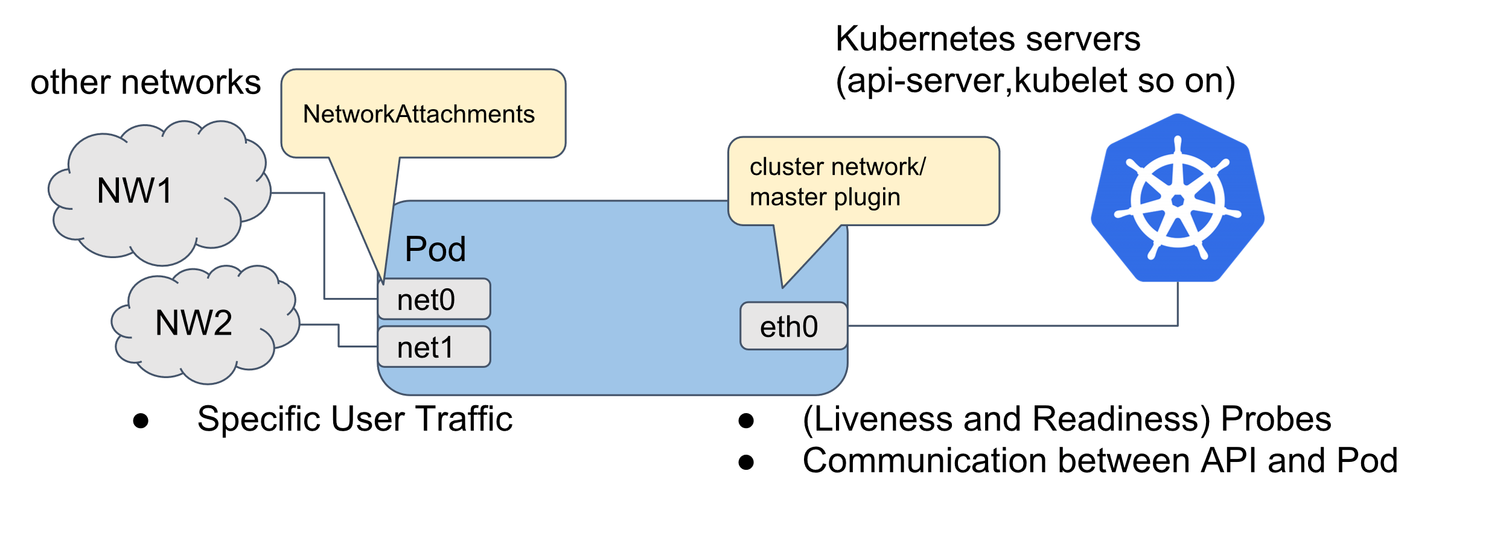
4. Vorgehen c) Netzwerkschnittstellen hinzufügen und verbinden
CNI – Container Networking Interface
die Netzwerkmanagementkomponente in Kubernetes
Erweiterung durch verschiedene Plugins
Calico
Funktionen: erweitertes IPAM, Overlay-Networks, IP-Pools, Network-Policies
Multus
CNI Multiplexer
mehrere Netzwerkschnittstellen für einen Pod
Netzwerkbrücken, VLAN, P2P-Verbindungen
Bandwidth- und Firewall-Plugin
https://github.com/k8snetworkplumbingwg/multus-cni/blob/master/docs/images/multus-pod-image.svg (26.02.25)
Notes:
CNI – Container Networking Interface
die Netzwerkmanagementkomponente in Kubernetes
Erweiterung durch verschiedene Plugins
Calico
Funktionen: erweitertes IPAM, Overlay-Networks, IP-Pools, Network-Policies
Multus
CNI Multiplexer
mehrere Netzwerkschnittstellen für einen Pod
Netzwerkbrücken, VLAN, P2P-Verbindungen
Bandwidth- und Firewall-Plugin

Slide 31
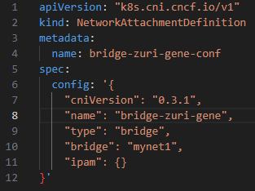
4. Vorgehen c) Netzwerkschnittstellen hinzufügen und verbinden
Calico
einen IP-Pool für jedes AS konfigurieren
statische IP-Adresse für jeden Pod hinzufügen → für die SSH-Verbindungen aus goto.sh
'cni.projectcalico.org/ipAddrs': '["158.3.100.4"]'
Multus
realisiert die Netzwerkkabelverbindungen zwischen den Containern
jede Brücke benötigt eine eigene Network-Attachment-Definition (NAD, YAML-File)
Brücken werden zu Containern zugeordnet
k8s.v1.cni.cncf.io/networks: bridge-s4-gene-conf@s2,
bridge-zuri-gene-conf@gene
Notes:
Calico
einen IP-Pool für jedes AS konfigurieren
statische IP-Adresse für jeden Pod hinzufügen → für die SSH-Verbindungen aus goto.sh
'cni.projectcalico.org/ipAddrs': '["158.3.100.4"]'
Multus
realisiert die Netzwerkkabelverbindungen zwischen den Containern
jede Brücke benötigt eine eigene Network-Attachment-Definition (NAD, YAML-File)
Brücken werden zu Containern zugeordnet

Slide 32
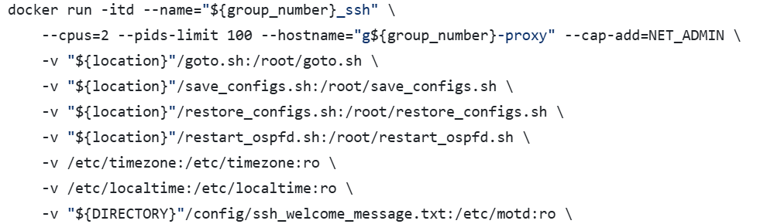
4. Vorgehen d) Dateien in die Container kopieren und persistieren
wird verwendet um goto.sh oder SSH-Keys zu Containern hinzuzufügen
Problem: Pods haben keinen persistenten Speicher
Volumes müssen gemountet werden für jeden Persistenten Speicher
Vorteil: SSH-Key einmalig in Verzeichnis kopieren und dann in allen Containern mounten
Nachteil: jeder Speicherort benötigt einen eigenen Mount → sehr viele Mounts
Notes:
wird verwendet um goto.sh oder SSH-Keys zu Containern hinzuzufügen
Problem: Pods haben keinen persistenten Speicher
Volumes müssen gemountet werden für jeden Persistenten Speicher
Vorteil: SSH-Key einmalig in Verzeichnis kopieren und dann in allen Containern mounten
Nachteil: jeder Speicherort benötigt einen eigenen Mount → sehr viele Mounts
Aktuelle auch sehr viele Mounts → siehe hier TODO
Screenshot aus bisherigen Mini-Internet variante
Nachteil aber war vorher auch schon

Slide 33
4. Vorgehen e) Strukturiertes Aufsetzen und Konfigurieren
Erste Idee: $ minikube docker-env
interpretiert Docker-Befehle für Minikube
„ip link add“, … nicht möglich
nur Pods ausrollbar, keine Services
Setup-Skripte können nicht beibehalten werden, sondern müssen komplett neu geschrieben werden
Container aus dem Mini-Internet und Konfiguration mit YAML-Files beschreiben → sehr viele Konfigurationsdateien
Generierung mit ytt und Anwenden mit kustomize
Notes:
Erste Idee: $ minikube docker-env
interpretiert Docker-Befehle für Minikube
„ip link add“, … nicht möglich
nur Pods ausrollbar, keine Services
Setup-Skripte können nicht beibehalten werden, sondern müssen komplett neu geschrieben werden
Container aus dem Mini-Internet und Konfiguration mit YAML-Files beschreiben → sehr viele Konfigurationsdateien
Generierung mit ytt und Anwenden mit kustomize

Slide 34
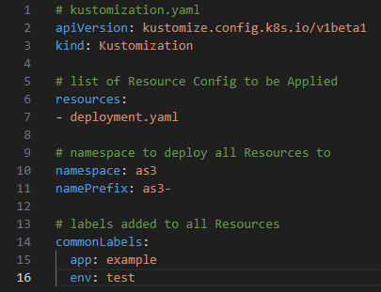
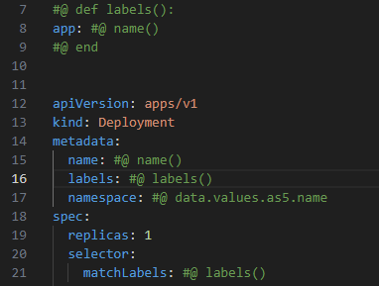
4. Vorgehen a) Strukturiertes Aufsetzen und Konfigurieren
kustomize
zum automatischen Updaten und Anwenden von Konfigurationsoptionen
grobgranulare Parametrierung
beim Mini-Internet: vereinfacht das Anwenden vieler YAML-Files
ytt = YAML Templating Tool
allgemein für jede Art von YAML
ermöglicht feingranulare Parametrierung (z.B. für IP-Adressen)
Notes:
kustomize
zum automatischen Updaten und Anwenden von Konfigurationsoptionen
eingebaut in kubectl
grobgranulare Parametrierung
beim Mini-Internet: vereinfacht das Anwenden vieler YAML-Files
ytt = YAML Templating Tool
intuitive Sprache
allgemein für jede Art von YAML
ermöglicht feingranulare Parametrierung (z.B. um nur die zweite Stelle der IP-Adresse anzupassen)

Slide 35
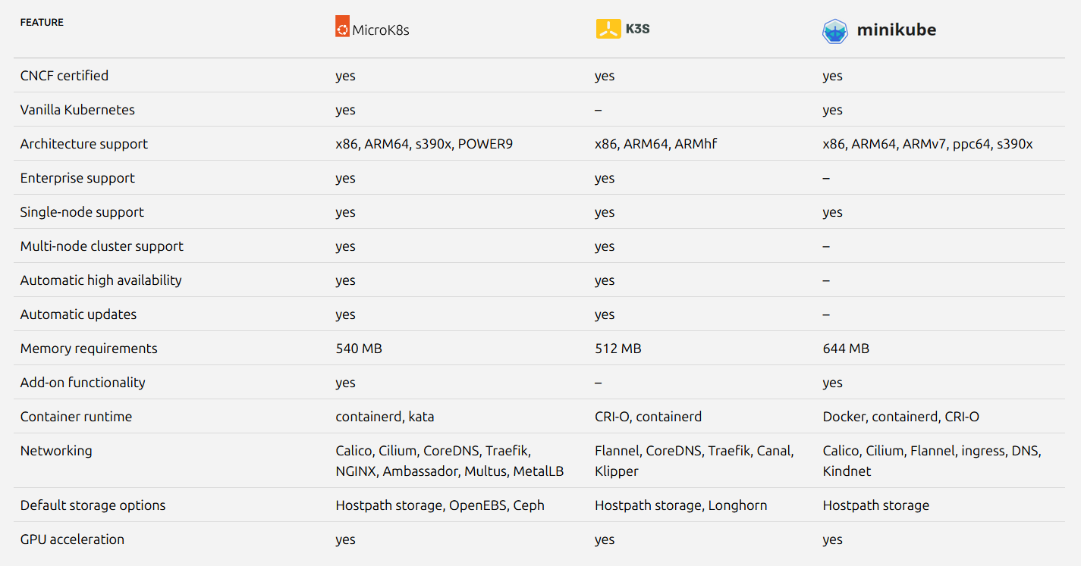
4. Vorgehen f) Ausführen auf mehreren Maschinen
mit Minikube nicht möglich → microk8s oder K3s
unterstützt Multiple-Node Cluster und High-Availability
microK8s unterstützt ebenfalls Multus und Calicco
Zusammenschluss zweier Maschinen über IP-Adresse, Port und Token
https://microk8s.io/compare (26.02.25)
Notes:
mit Minikube nicht möglich → microk8s oder K3s
unterstützt Multiple-Node Cluster und High-Availability
microK8s unterstützt ebenfalls Multus und Calicco
Zusammenschluss zweier Maschinen über IP-Adresse, Port und Token

Slide 36
5. Auswertung Vor- und Nachteile des Entwickelten Ansatzes
Vorteile:
Docker Images sind bisher vollständig wiederverwendbar
Grundlegende Funktionalitäten des Mini-Internets lassen sich abbilden
standardisiertes, deklaratives Setup mit Kubernetes YAML-Files
SSH-Konfiguration durch Mounten der Volumes vereinfacht
Starten und Stoppen zentral möglich
Notes:
Vorteile:
Docker Images sind bisher vollständig wiederverwendbar
Grundlegende Funktionalitäten des Mini-Internets lassen sich abbilden
standardisiertes, deklaratives Setup mit Kubernetes YAML-Files
SSH-Konfiguration durch Mounten der Volumes vereinfacht
Starten und Stoppen zentral möglich

Slide 37
5. Auswertung Vor- und Nachteile des Entwickelten Ansatzes
Vorteile:
Docker Images sind bisher vollständig wiederverwendbar
Grundlegende Funktionalitäten des Mini-Internets lassen sich abbilden
standardisiertes, deklaratives Setup mit Kubernetes YAML-Files
SSH-Konfiguration durch Mounten der Volumes vereinfacht
Starten und Stoppen zentral möglich
Nachteile:
Setup-Skripte können nicht wiederverwendet werden
Testen aller Funktionalitäten in der Zeit nicht möglich
große Menge an Konfigurationsdateien (für jeden Container, Bridge und Policy) → Komplexität nur verlagert
Starten und Stoppen ist fehleranfällig/Zustand fraglich
Notes:
Setup-Skripte können nicht wiederverwendet werden
Testen aller Funktionalitäten in der Zeit nicht möglich
große Menge an Konfigurationsdateien (für jeden Container, Bridge und Policy) → Komplexität nur verlagert
(28 für Container, + SSH + IP-Pool + NamespacePolicy + 30 brücken intern + 5 Brücken extern = 70
Starten und Stoppen ist fehleranfällig/Zustand fraglich

Slide 38
6. Fazit
Notes:
Reflexion/Was würde ich anders machen beim nächsten Mal → vor dem Fazit oder im Fazit
sehr hoher Einarbeitungsaufwand in Mini-Internet und Kubernetes (im nicht normalen Gebrauch!)
viele Ausprobieren nötig, bis eine Lösung gefunden wurde
Minimalversion war schwer zu erstellen, da viele Container nötig
Lösen der Aufgabenstellung im Mini-Internet und das Ausführen auf mehreren Nodes wurde zu spät in den Fokus genommen → keine hinreichende Aussage darüber
Konnektivität zwischen AS konnte nicht erreicht werden

Slide 39
6. Fazit
Umstellung ist möglich aber nur mit sehr hohem Aufwand
keine wirkliche Vereinfachung des Setups aber Standardisierung
Ausblick:
Ausführen auf mehreren Nodes wurde nicht hinreichend getestet
Generieren der Konfigs konnte noch nicht realisiert werden ist aber definitiv möglich
Notes:
Umstellung ist möglich aber nur mit sehr hohem Aufwand
keine wirkliche Vereinfachung des Setups aber Standardisierung
Ausblick:
Ausführen auf mehreren Nodes wurde nicht hinreichend getestet
Generieren der Konfigs konnte noch nicht realisiert werden ist aber definitiv möglich

Slide 40
Vielen Dank für Ihre Aufmerksamkeit

Slide 41
Quellen
https://www.ionos.de/digitalguide/server/knowhow/kubernetes-alternativen/
https://carvel.dev/ytt/docs/v0.51.0/how-to-modularize/
https://k8snetworkplumbingwg.github.io/multus-cni/docs/quickstart.html
https://docs.tigera.io/calico/latest/about/
https://kubernetes.io/docs/concepts/services-networking/network-policies/#default-deny-all-ingress-traffic
https://minikube.sigs.k8s.io/docs/handbook/dashboard/
https://github.com/nsg-ethz/mini_internet_project

Slide 42
Appendix - ChatGPT
Umschreiben der Docker-Run Befehle in Kubernetes YAML Files wie auf Folie 31 lässt sich mit ChatGPT gut machen
Hilfreich für die zahlreichen Mounts, Capabilities usw.
Für Netzwerkverbindungen mit Calico und Multus weniger geeignet
Vorwissen zum Prüfen der Ausgaben notwendig!

